Slide 1
Aromathérapie Clinique Huiles essentielles: ELEVAGE ET Toxicite
Céline HILPIPRE
Docteur en Pharmacie,
Ingénieur des Mines de Saint Etienne
RiedArom: Conseil en Aromathérapie Clinique et Scientifique

Slide 2
Plan
Cas d’intoxications
Niveau d’exposition
Métabolisme
Toxicité aiguë
Toxicité chronique
Toxicité cutanée
Variabilité interespèce

Slide 3
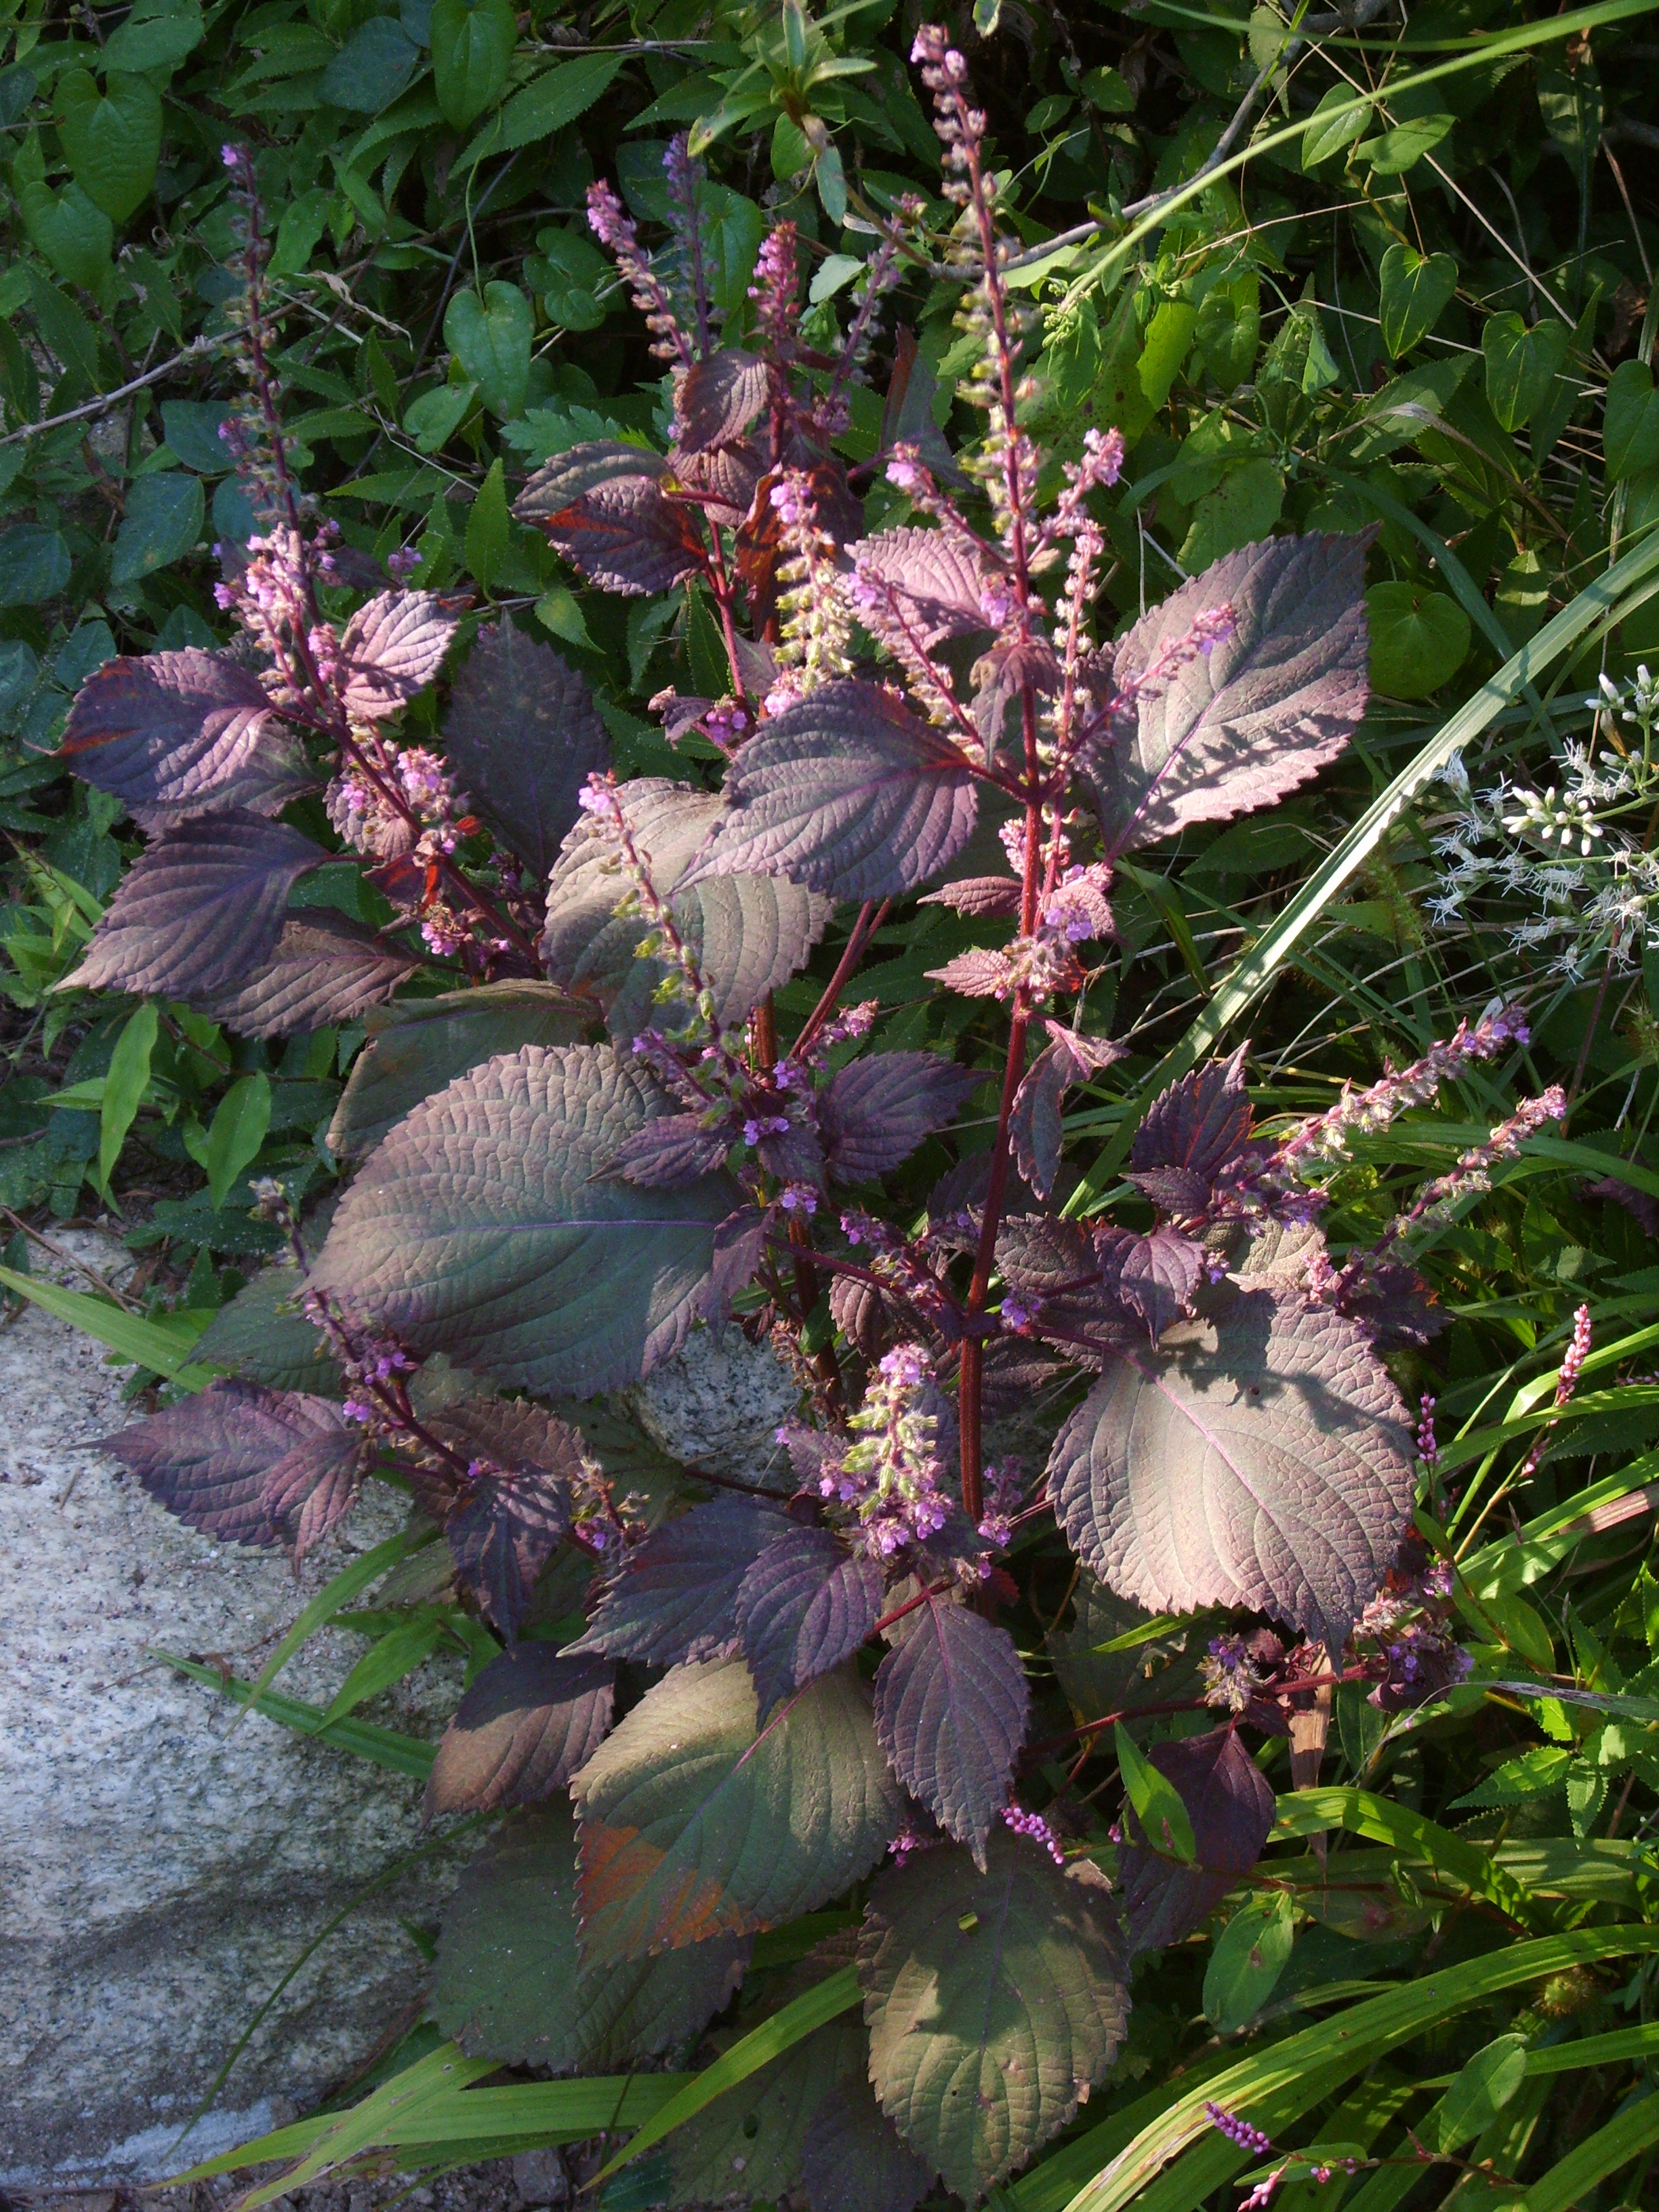
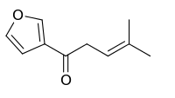
Les cas d’intoxications: exemples
Intoxication du bétail, des chevaux après ingestion de Perilla (Perilla frutescens): toxicité respiratoire avec pneumonie
Composant toxique incriminé : perilla cétone
(Kerr et al 1986, Breeze et al 2010)
Perilla cétone Perilla frutescens

Slide 4
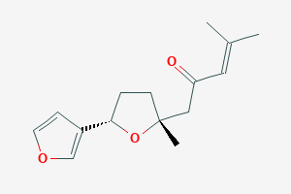
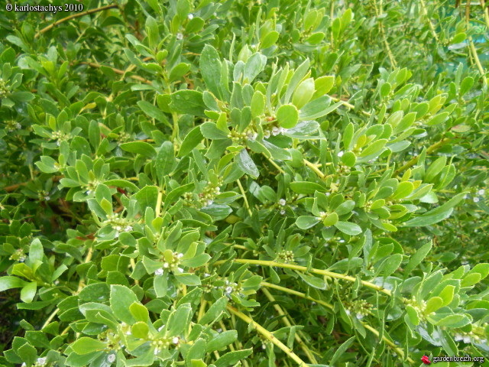
Les cas d’intoxications: exemples
Intoxication du bétail après ingestion de Boobialla (Myoporum tetrandrum): toxicité hépatique variable selon le régime alimentaire précédent
Composant toxique incriminé : sesquiterpenes furanoides (en particulier dehydrongaione)
Dose toxique: veau 50-134mg/kg. Moutons: 55-66 mg/kg.(Allen et al 1978)
dehydrongaione Boobialla

Slide 5
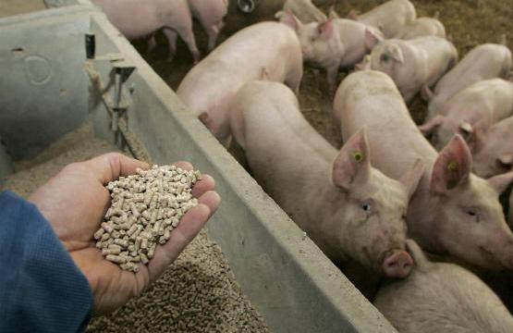
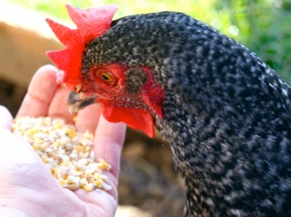
Différents niveaux d’utilisation des HE
Soin vétérinaire individualisé
Voie orale
Voie cutanée
Voie Vaginale …
Durées d’administration décroissantes
Traitement massif des élevages (action « terrain » ou en cas d’épidémies)
- Supplémentation dans l’eau (0,01 à 0,1%)
- Supplémentation dans la nourriture (jusqu’à 5 à 25 mg/kg de nourriture)
- Nébullisation
Action sur les paramètres zootechniques
Palatabilité, appétence
Croissance, fermentation…
Doses croissantes

Slide 6
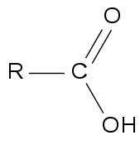
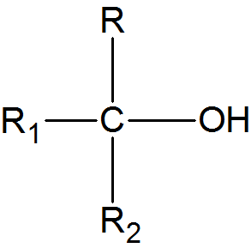
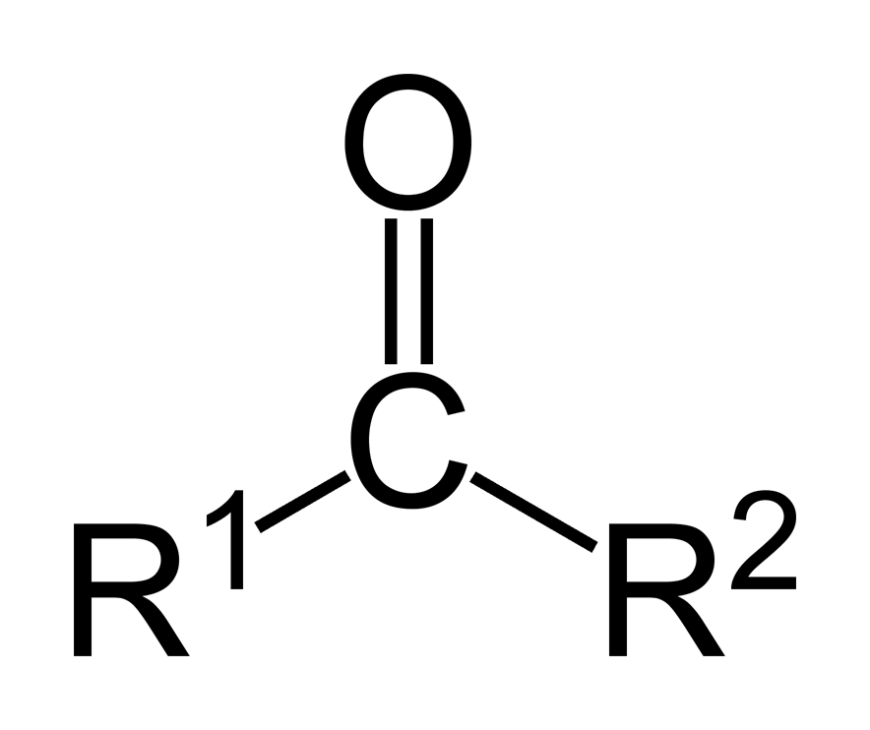
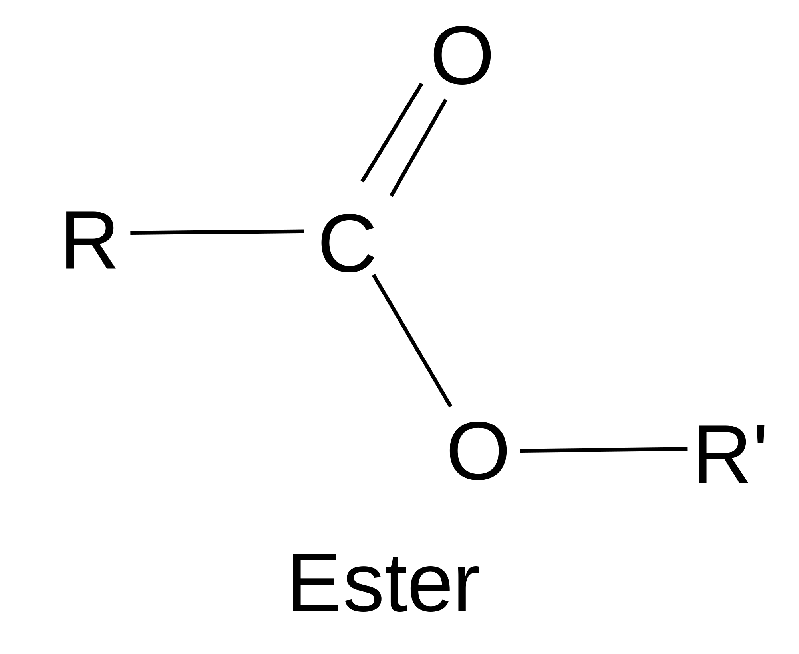
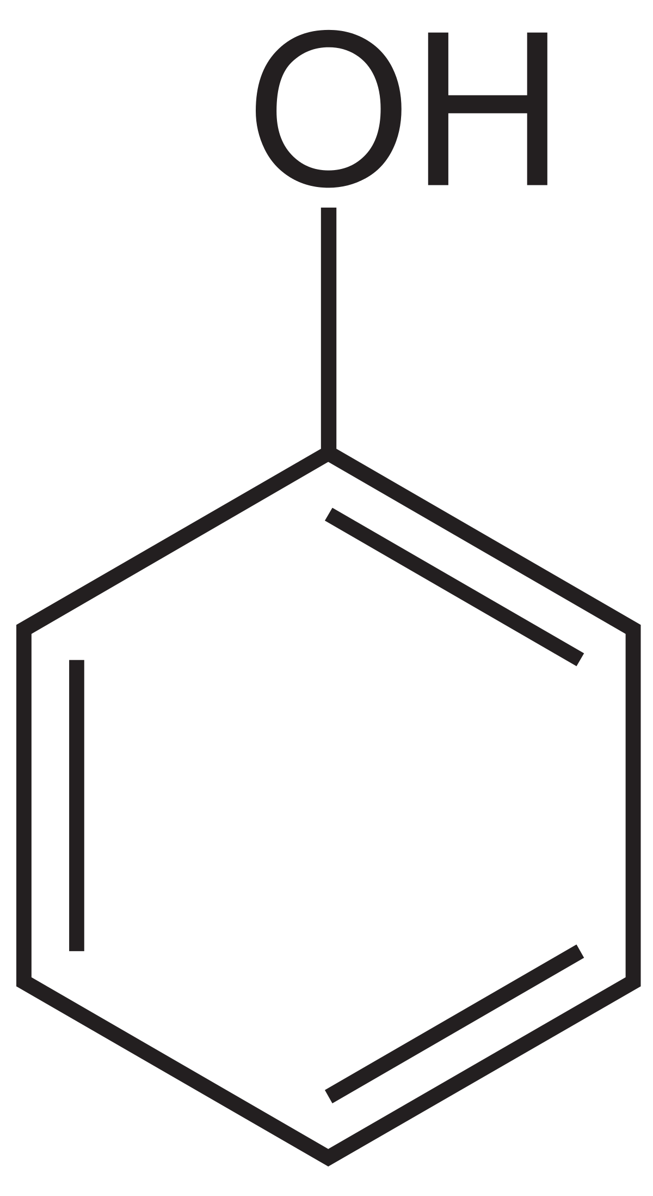
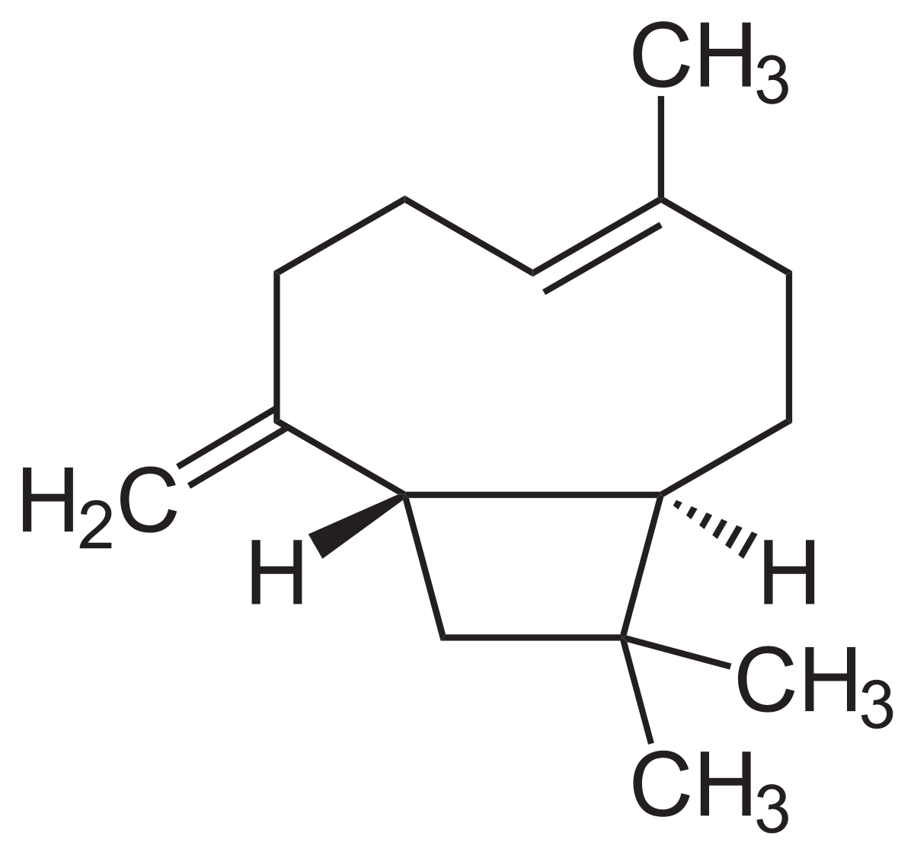
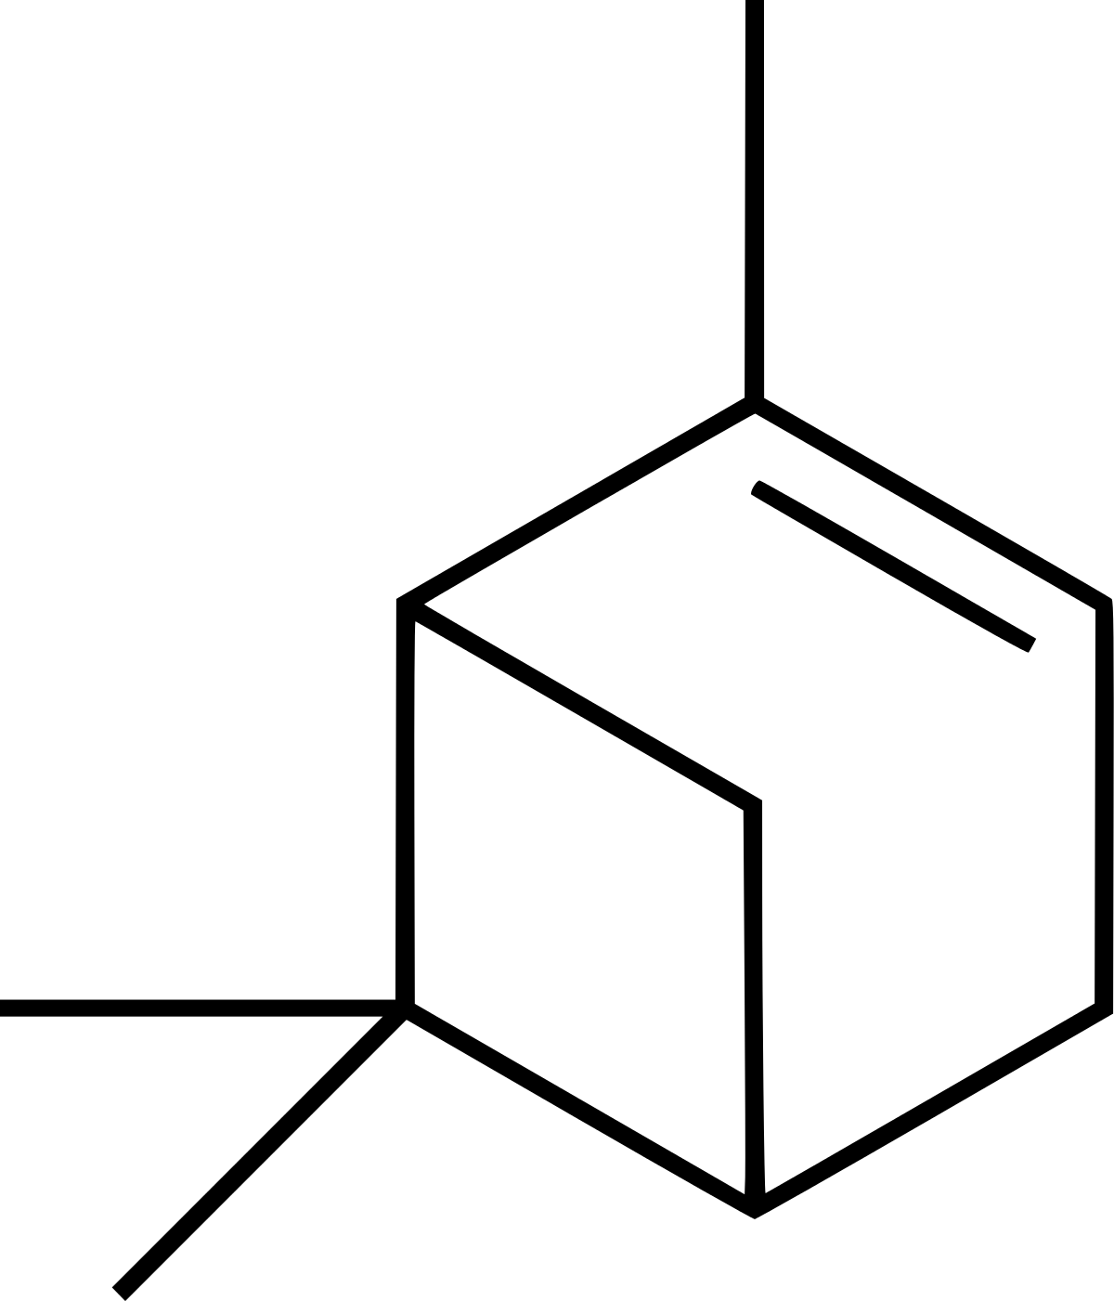
substances aromatiques
EFSA Panel’s scientific opinion on Additives and Products or Substances used in Animal Feed (FEEDAP)
Groupe 4 et Groupe 8: ensemble de composés aromatiques constitués d’alcools, de cétone, d’ester, ou d’acide, aliphatique primaire ou cyclique non aromatique avec une chaine allylique possèdant elle-même une fonction cetone, alcool, ou ester
Ex: menthol menthone, acétate de menthyl, camphre, bornéol, acetate de bornyl, acetate d’isobornyl
Groupe 25: composés phénolés
Ex: thymol et carvacrol
Groupe 31: monoterpènes et sesquiterpène
Ex: Pinènes, limonène, β-caryophyllène
acide
alcool
cétone
phénol
α-pinène
Β-caryophyllène

Slide 7
Niveau d’exposition
1 goutte d’HE = 30mg (20 à 40mg)
Soit 0,5mg/kg pc
pour un homme de 60 kg
Doses médicales:
Vache p.o.
1-2,5 (100) mg/kg pc/j
Dose (mg/kg pc/j) |  | Exposition au Molécules aromatiques (terpéniques)
300 mg/kg/j |  | Dose sans effet toxique chez la souris pour l’eugénol (EFSA Feedap panel 2012)
> 40 mg/kg/j |  | Apport naturel chez la brebis (70kg) via le pâturage (estimation à partir des travaux de Poulopoulou et al. 2012)
40 mg/kg/j |  | Dose sans effet toxique chez le rat pour le thymol (NTP 1983)
Valeur repère 3 à 10 mg/kg/j |  | Doses médicales recommandées pour l’homme ( intervalle de 0,3 à 16 mg/kg/j, HMPC, www.ema.eu, sept 2017 )
0,15 mg/kg/j |  | Ajout d’HE dans la nourriture des animaux d’élevage (5 mg/kg aliment sec)(Ex: groupes 25 et 31 EFSA Feedap panel 2012, 2016)
0,2 à 30 µg/kg/j |  | Consommation humaine journalière en Europe Exemple du groupe 31: EFSA Feedap panel 2016)

Slide 8
Métabolisme
Enzymes /espèces recensées dans la littérature | Rôle | Mammifères |  |  |  |  |  |  |  | oiseau | Poisson
 |  | Ruminants |  |  | cheval | cochon | lapin | chien | chat
 |  | Chèvre | Mouton | vache
Carboxylesterase | Hydrolyse des esters | DM | DM | x | x | x | x | DM | DM | x | x
Carbonyl reductase | Réduction des aldéhydes ou cétones en alcools secondaires | x | x | x | DM | x | x | x | DM | x | DM
CyP450 monooxygenase | Oxydation | x | x | x | x | x | DM | DM | DM | x | x
Epoxyde hydrolase | Détoxification des dérivés epoxydes en diols | x | x | x | x | x | x | x | x | x | x
Sulfo/glucurono-conjugaison | Ajout d’un sulfate ou un glucronate pour rendre plus soluble | x | x | x | x | x | x | x | Déficit | x | x
Gluthation transferase | Detoxification d’epoxydes ou de certaines cétones | x | x | x | x | x | x | x | x | x | x
X: donnée disponible dans la littérature
DM : Donnée manquante ➔ non trouvée dans la littérature

Slide 9
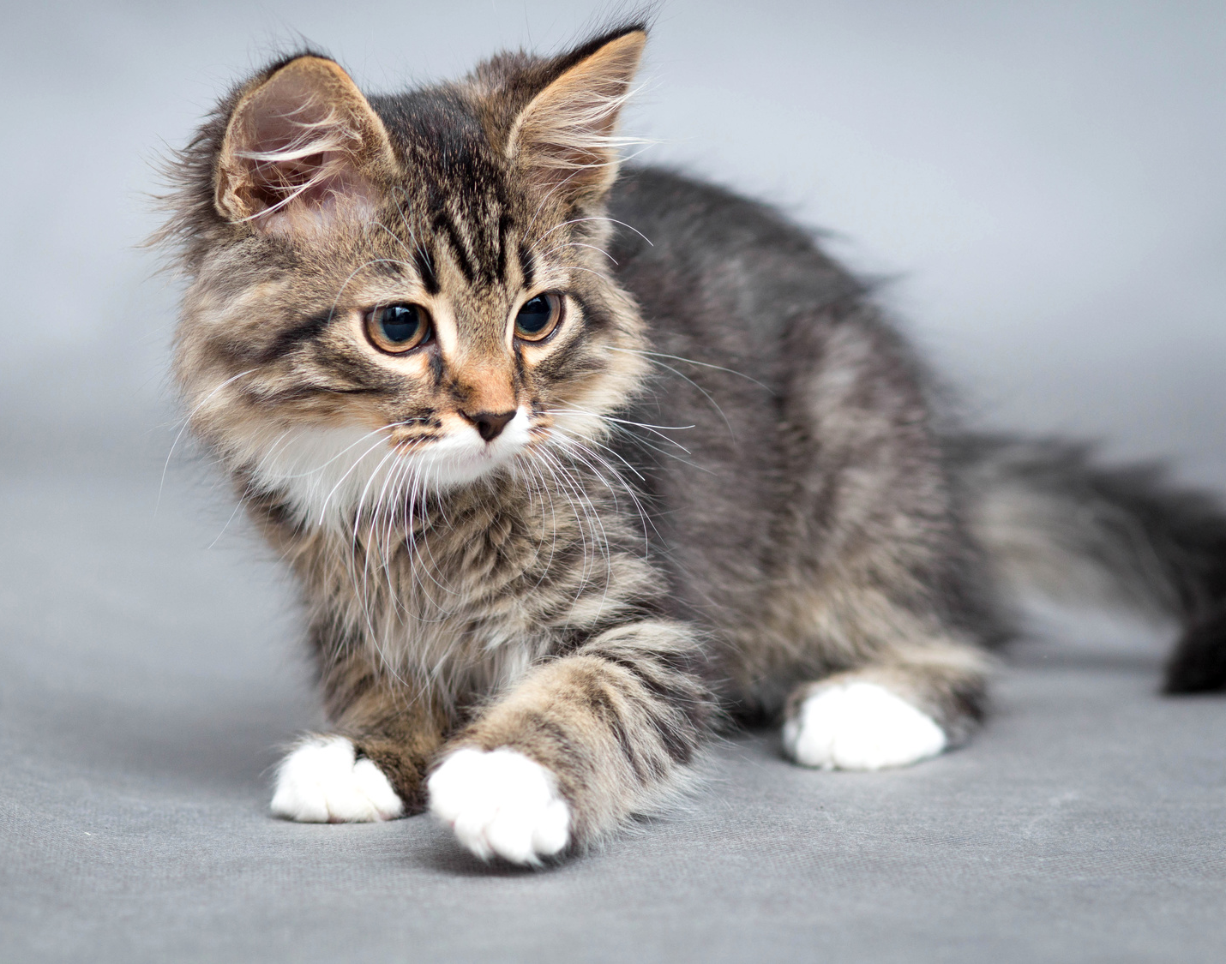
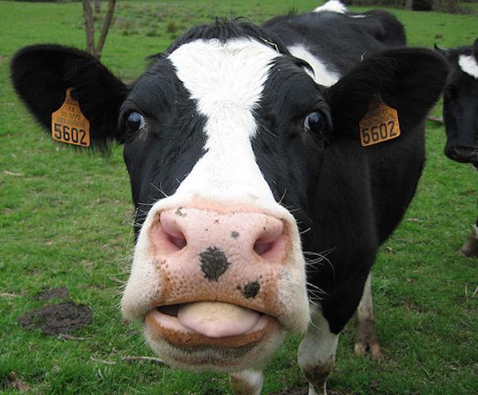
métabolisme
Quelle que soit l’espèce animale, on retrouve quasiment toutes les enzymes impliquées dans le métabolisme des molécules aromatiques, avec des voies métaboliques prépondérantes variables d’une espèce à l’autre. (Feedap’scientific opinion: group 4,8, 25 et 31)
Particularités
Le chat: déficit en différents types d’enzyme pour la conjugaison (Court 2013)
Ruminants: dégradation des molécules aromatiques plus importante dans le rumen
Conclusion ➔ GLOBALEMENT, le risque de toxicité observée chez l’homme , le chien et les rongeurs n’est a priori pas plus important chez les animaux d’élevage.

Slide 10
Dégradation dans le rumen
Molécule aromatique | Dégradation in vitro: incubation rumen de chèvre (24H) | Dégradation in vitro: incubation rumen de bovin (24H) | 24 h of incubation in an artificial rumen Franz et al., 2010 | 24 h of incubation in an artificial rumen with cow fresh rumen content Chizzola et al., 2004
Β-pinène | 80% dégradé | 90% dégradé
Ocimène | 90% dégradé | -
Myrcène | - | 100% dégradé
Menthol |  |  | 30% récupéré | -
Camphor |  |  | 60% récupéré | 27,8% récupéré
Bornyl acetate |  |  | - | -
Variabilité du métabolisme en fonction du régime alimentaire de l’animal
(Hi Kon Oh et al 1967, Campbell et al., 2010)
QUID des produits de dégradation ruminale?

Slide 11
Facteurs influençant le métabolisme
La composition en Terpènes
Le régime habituel de l’animal
La dose administrée
L’espèce animale ou végétale
La voie d’administration
La production de lait

Slide 12
Facteurs influençant le Transfert dans le lait
La présence de composés volatils dans le lait est un phénomène naturel
(Poulopoulou et al 2012)
Voie d’administration: Inhalation plus rapide que par voie digestive (Lejonklev et al., 2013)
Voie digestive = transfert par voie digestive + respiratoire (éructation) (Dougherthy et al 1962)
La fréquence d’administration (ponctuelle, discontinue ou continue sur plusieurs jours) (Viallon et al 2000, Lejonklev et al., 2013)
La quantité d’HE administrée
Ex: 1g de terpène administré p.o = 2 à 20 µl/ml de lait (Poulopoulou 2012)
La classe chimique:
➔ Composés polaires (type carvone, phénol) circulent plus vite dans le sang.
➔ Composés apolaires (type monoterpene ou sesquiterpène) nécessiteraient un système de transport plus élaboré dans le sang (Viallon et al 2000)

Slide 13
Le risque de toxicité aiguë

Slide 14
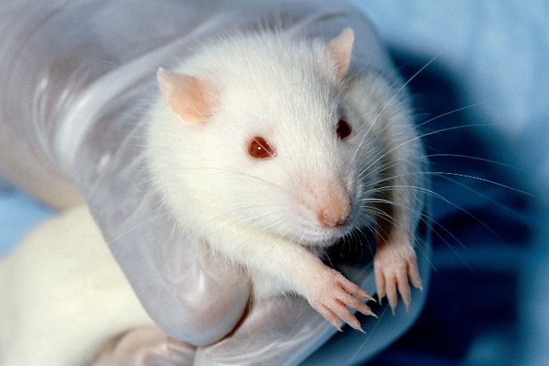
Où se situe le risque toxique aiguë?
La toxicité aiguë d'une substance ou d'un mélange:
correspond aux effets indésirables qui se manifestent après administration, par voie orale ou cutanée, d'une dose unique
évaluée via la dose léthale médiane (DL50 : dose provoquant la mort de 50% de la population animale étudiée)
Exemples de Dose léthale médiane (DL50) par voie orale : Cyanure, paracétamol, et caféine (échelle de toxicité selon le règlement CLP n°1272/2008)

Slide 15
La toxicité aiguë orale
Catégorie de risque des Huiles essentielles en fonction de leur Dose léthale médiane (DL50) par voie orale
Principe : A l’instar de la classification des produits chimiques (règlement CLP n°1272/2008): comparer les différents niveaux de toxicité des HE dans le cadre d’une exposition aigüe

Slide 16
HE à risque toxique majeur par voie orale
HE de Boldo (Peumus Boldus Molinus)
neurotoxique (ascaridole, thujone, sabinyl acetate): LD50 rat p.o. = 130mg/kg
HE de Chénopode: (Chenopodium ambrosioides L.)
neurotoxique (ascaridole, thujone, sabinyl acetate): LD50 rat p.o. = 255mg/kg
HE d’Armoise blanche (Artemisia herba alba Asso):
neurotoxique (thujone): LD50 rat p.o. = 370mg/kg
HE de Menthe pouliot (Mentha pulegium L.):
hépatotoxique et neurotoxique (β-pulegone): LD50 rat p.o. = 400mg/kg
HE de Calamus (Acorus Calamus L.)(forme tetra ou hexaploïde)
hépatotoxique, cancérigène potentiel (β-asarone): LD50 rat p.o. = 777mg/kg
Ne pas utiliser
ces huiles essentielles

Slide 17
Décret n° 2007-1198 du 3 août 2007 relatif à la liste des huiles essentielles dont la vente au public est réservée aux pharmaciens
Grande absinthe (Artemisia absinthium L.) ;
Petite absinthe (Artemisia pontica L.) ;
Armoise commune (Artemisia vulgaris L.)
Armoise blanche (Artemisia herba alba Asso)
Armoise arborescente (Artemisia arborescens L)
Thuya du Canada ou cèdre blanc (Thuya occidentalis L.) et cèdre de Corée (Thuya Koraenensis Nakai), dits "cèdre feuille"
Hysope (Hyssopus officinalis L.)
Sauge officinale (Salvia officinalis L.)
Tanaisie (Tanacetum vulgare L.)
Thuya (Thuya plicata Donn ex D. Don.)
Sassafras (Sassafras albidum [Nutt.] Nees)
Sabine (Juniperus sabina L.)
Rue (Ruta graveolens L.)
Chénopode vermifuge (Chenopodium ambrosioides L. et Chenopodium anthelminticum L.)
Moutarde jonciforme (Brassica juncea [L.] Czernj. et Cosson). (20)
HE interdites à la vente au public!

Slide 18
La toxicité chronique : Le risque lié à des expositions plus faibles, mais répétées

Slide 19
Synthèse des risques toxiques
Type de toxicité | Molécules ou HE concernées
Neurotoxicité | HE à cétones HE à Oxydes terpéniques HE à salicylate de méthyl
Irritation cutanée ou des muqueuses | HE à phénol (Thym, origan, sarriette) HE à aldéhydes
Sensibilisation /Allergie | les lactones sesquiterpéniques (laurier noble, inule odorante) la massoia lactone de Cryptocaria massoia (ne pas utiliser cette huile), Le cinnamaldéhyde (Cannelle de Ceylan ou de Chine) le benzoate de coniféryl du baume du Pérou HE oxydées
Phototoxicité/ sensibilisation | HE à furocoumarines

Slide 20
Synthèse des risques toxiques (2)
Type de toxicité | Molécules ou HE concernées
Néphrotoxicité | HE hautement toxiques en cas de surdosage Acétate d’isobornyle (surdosage)
Hépatotoxicité | HE à cétones HE à cinnamaldéhyde: HE à salicylate de méthyl HE à phénol
Cancerogénicité | α et β-Asarone , Safrole , Estragole, Méthyleugénol + Menthofurane (pulégone)
Toxique vis à vis de la reproduction | HE de Gattilier HE à anéthole (effet oestrogénique) HE à acétate de Sabinyl (Sabine), anti gestationnelle HE de carotte (semence) anti gestationnelle HE à salicylate de méthyl (effet tératogène à haute dose) HE hautement toxiques (materno et/ou foetotoxicité) HE à citral à haute dose???

Slide 21
Neurotoxicité des HE à cétones
Illustration de l’effet cumulatif: étude réalisée sur 65 rats, mâles et femelles, injection intra péritonéale d’hysope officinale (Millet et al 1981)
Dose appliquée au rat | Hysope officinale (à pinocamphone)
Dose sans effet indesirable | 80mg/kg
Dose convulsivante | 130mg/kg
Dose léthale | 1250mg/kg
Dose répétée (subaigue) (15 jours) | 20mg/kg (convulsion au 5e jour)
Dose appliquée au rat | Pinocamphone
Dose convulsivante | 50 mg/kg
Toxicité cumulée

Slide 22
Potentiel hépatotoxique
Evaluation du potentiel hépatotoxique in vitro
(modèle hépatocyte de chien, ZHAN et al 2015)
Concentration (mg/ml) |  | HE ou Molécule
4,26 |  | Paracétamol
0,22 |  | HE de lemongrass
0,21 |  | HE de Thym
0,185 |  | HE de giroflier (feuille)
0,165 |  | Eugenol
0,11 |  | Cinnamaldéhyde
0,08 |  | HE de Cannelle Ecorce
0,05 |  | Thymol
0,006 |  | Aflatoxin
In vivo, du fait notamment de l’effet matrice et des capacités de détoxification du foie, une telle cytotoxicité ne s’observe pas sur un foie sain et aux doses thérapeutiques.
Prudence cependant sur foie défaillant ou en cas d’hygiène de vie précaire!

Slide 23
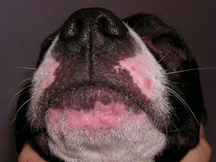
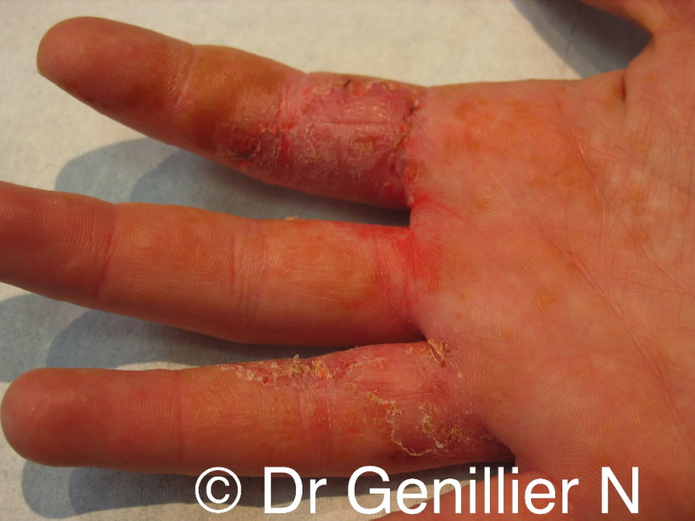
Allergie/sensibilisation/asthme
La présence de substances irritantes ou oxydées augmente le risque de sensibilisation (allergie) et d’asthme (sur un asthme pré existant)
Prudence chez les sujets présentant des antécédents de dermatite ou d’asthme
Risque lié à l’exposition professionnelle accru chez les éleveurs
Dermatite atopique canine
(www.monvt.eu)
Dermatite de contact allergique: kinésithérapeute. Tests positifs au baume du Pérou, à l'eugénol, à l'aldéhyde cinnamique
www.atlasdedermatologieprofessionnelle.com

Slide 24
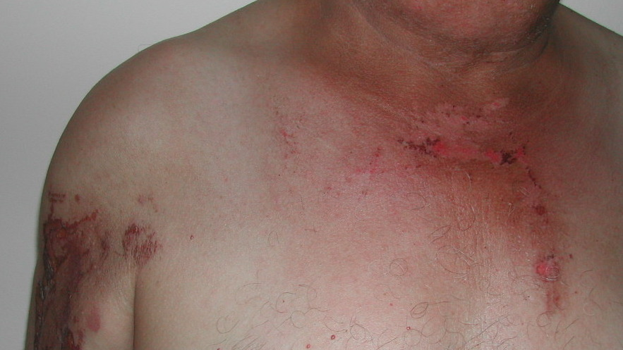
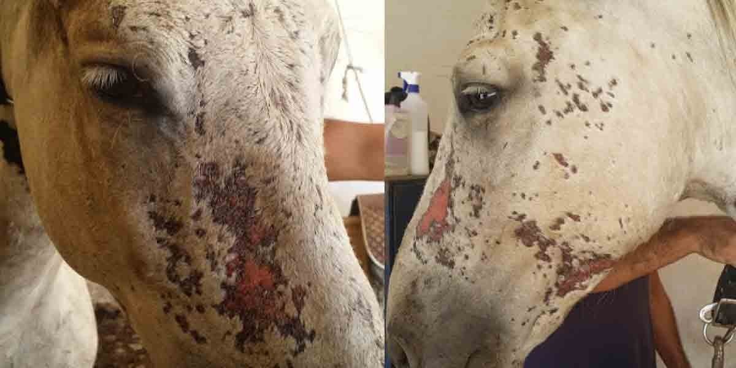
phototoxicité
Photodermatose chez un agriculteur
et chez un cheval.
www.atlasdedermatologieprofessionnelle.com
www.animaderm.com

Slide 25
Variabilité interespèce
(+)- Limonène (Miyazawa et al 2002)
Nephropathy in male rats
Not in female or other species (mice, rabbits, guinea pigs, and dogs)
Sex-related differences in the oxidative metabolism of limonene enantiomers by liver microsomes
Camphre
Chats et autres félins
lowest capacity for conjugation, e.g. glucuronidation (Court and Greenblatt, 1997; Shrestha et al., 2011; Court, 2013).
lack the major phenol UDP-glucuronosyltransferase (UGT) enzymes (court 2013)
a priori, l’elimination par oxidation ou sous forme inchangée reste efficiente
Dose convulsivante | Espèces | Références
600 mg/kg | Souris | Wenzel et Ross 1957
30 -100 mg/kg | Humain adulte | EFSA 2008
5-30 mg/kg | Humain enfant | EFSA 2008

Slide 26
Conclusion
La production de lait: voie d’élimination importante
Adaptation naturelle des animaux aux molécules terpéniques
Risque principal d’intoxication : les cétones
Risques principaux de toxicité chronique liée à l’aromathérapie individuelle pour l’animal
Irritation cutanée
Phototoxicité

Slide 27
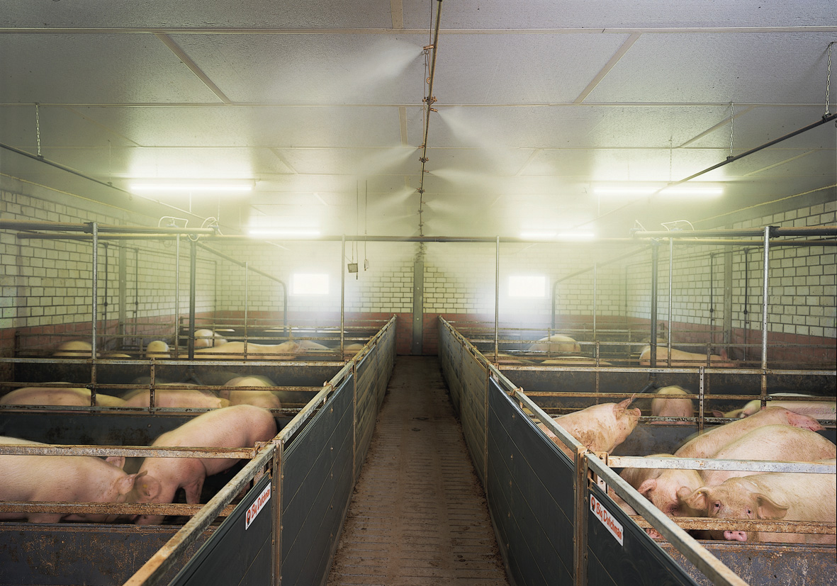
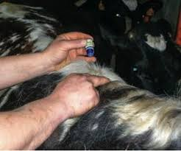
Points à approfondir d’un point de vue toxico
Dans le cadre d’une action terrain ou de la pratique de l’aromathérapie vétérinaire à doses plus élevées
➔Définir des doses thérapeutiques efficaces et sécuritaires
Le transfert des composés porteurs du risque dans les produits de consommation (anéthol, estragole, méthyleugénol, camphre, pulégone…)
Les risques liés à l’exposition professionnelle, notamment:
Lors des nébulisations
Lors des applications cutanées

Slide 28
Merci pour votre attention

Slide 29
Rapport EFSA mentionnés
EFSA FEEDAP Panel (EFSA Panel on Additives and Products or Substances used in Animal Feed), 2016. Scientific opinion on the safety and efficacy of aliphatic and aromatic hydrocarbons (chemical Group 31) when used as flavourings for all animal species and categories. EFSA Journal 2016; 14(1):4339, 17 pp. doi:10.2903/j.efsa.2016.4339
EFSA Panel on Additives and Products or Substances used in Animal Feed (FEEDAP); Scientific Opinion on the safety and efficacy of phenol derivatives containing ring-alkyl, ring-alkoxy and side-chains with an oxygenated functional group (chemical group 25) when used as flavourings for all species. EFSA Journal 2012;10(2):2573. [19 pp.] doi:10.2903/j.efsa.2012.2573. Available online: www.efsa.europa.eu/efsajournal

Slide 30
EFSA FEEDAP Panel (EFSA Panel on Additives and Products or Substances used in Animal Feed), 2016. Scientiﬁc opinion on the safety and efﬁcacy of non-conjugated and accumulated unsaturated straight-chain and branched-chain aliphatic primary alcohols, aldehydes, acids, acetals and esters belonging to chemical group 4 when used as ﬂavourings for all animal species. EFSA Journal 2016;14(8):4559, 22 pp. doi:10.2903/j.efsa.2016.4559
EFSA FEEDAP Panel (EFSA Panel on Additives and Products or Substances used in Animal Feed), 2016. Scientific opinion on the safety and efficacy of secondary alicyclic aturated and unsaturated alcohols, ketones, ketals and esters with ketals containing alicyclic alcohols or ketones and esters containing secondary alicyclic alcohols from chemical group 8 when used as flavourings for all animal species. EFSA Journal 2016;14(6):4475, 26 pp. doi:10.2903/j.efsa.2016.4475

